Slide 1
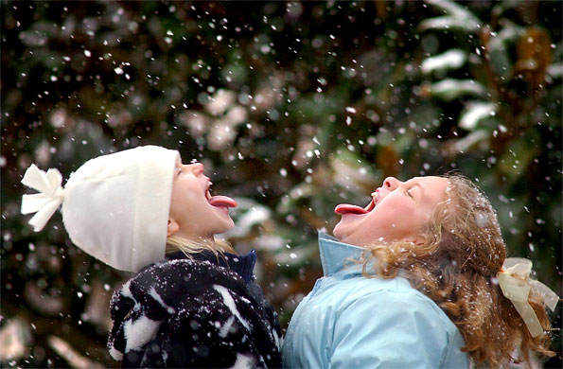


Slide 2
“Hayatın Ortağı
Olmak…”

Slide 3
Hayatın Ortağı Olmak…
Günümüzün ''ergen dünyası'' nı,
bu dünyada geçerli olan ''ergen kültürü'' nü anlamaya çalışıyoruz.
Çünkü bu yeni oluşumu anlayamazsak
''günümüz ergenleri” ile
erişkinler arasındaki uzaklık daha da artacaktır.

Slide 4
Yeni ''ergen kültürü'' nün özellikleri içindeki;
'' hedef seçememe'',
''geleceğini planlayamama' ‘
''sorumluluk almak istememe'',
''kendini hiçbir şeye zorunlu saymadan çevresini her şeye zorunlu sayma'',
''çaba harcamadan elde etmek isteme''
Gibi özellikleri nasıl açıklamalıyız?

Slide 5
En önemli etkenler arasında
''sahip olma, elde etme ve kullanma'' ile bunları yapabilmek için''çalışmak ve kazanmak gereği'‘ arasındaki bağı kopartan ''tüketim toplumu ideolojisi'' dir.

Slide 6
Bu ideoloji, henüz çalışmayan ve kazanmayan gençlere:
''kredi kartı'' vermekte,
''cep telefonları” olmasının normal olduğunu söylemekte,
''otomobil kullanarak özgürleşme'' yi önermektedir.
6

Slide 7
Gençler de bütün bunlar için yıllarca beklemek yerine,bütün bunları sağlamanın anne babalarının görevi olduğunu düşünmekte, bunların ''kendi hakları olduğunu'‘ öne sürmektedirler.

Slide 8
Bizim yaşam kültürümüzün iki özelliği de''tüketim toplumunun ideolojisi'' ile buluşmaktadır.
''Çocukların aşırı korunmasının, ailenin görevi olduğu''na ilişkin yaygın tutum ile ''çocuklarla gurur duyma isteği'‘.
Bu iki özellik de çocukların ''yaşam standartları”na ailelerin- kimi zaman- ekonomilerinin üstüne de çıksa destek vermelerini sağlayan bir tutum yaratmaktadır.
8

Slide 9
Anne babaların şu sözlerini çok sık duyuyoruz:
Biz (ya da ben) çocuklarımız için yaşıyoruz.
Ne yapıyorsak onlar için yapıyoruz.
Biz çok sıkıntı çektik, onlar bu sıkıntıları çekmesin istiyoruz.
İlerde hayatın birçok haliyle karşılaşacaklar, bari şimdi mutlu olsunlar.
Mutlu bir çocukluk dönemleri olsun.
Biz gençliğimizi yaşamadık, onlar doya doya yaşasınlar.

Slide 10
Bizim yapamadıklarımızı onların yapması bizi memnun ediyor.
Her şeyleri var, neden çalışmadıklarını anlayamıyorum.
Hiç sıkıntıya gelemiyorlar, istedikleri hemen olsun istiyorlar.
Her istediğini yapıyoruz ama o bizim ne istediğimize aldırmıyor bile.
Çok iyi çocuktur, ama arkadaşlarına uyuyor.
Aklına hiç kötülük getirmez, ne söylense inanır.
Böyle giderse nasıl yapacak bilmiyorum.

Slide 11
Bu sözlerin hepsi de birbiriyle bağlantılıdır.
Bu sözlerin oluşturduğu merdiven
basamak, basamak çıkılmaktadır.
Sonuçta erişilen yer de hiç kimsenin
düşünmediği,hiç kimsenin istemediği bir
yer olmaktadır.

Slide 12

Neden?
Neden?
Neden?

Slide 13
*Çocuklarımızı hayatımızın ortağı değil,
refahımızın ortağı yapıyoruz da ondan.*

Slide 14
Neden ''hayatlarınızı çocuklarınıza adıyorsunuz?”
Neden ''çocuklarınız için yaşıyorsunuz?”
Neden çocuklarınıza ''istemedikleri şeyleri vermek için bunca çaba harcıyorsunuz? '‘
Neden çocuklarınıza ''hak etmedikleri şeyleri elde etmeleri'' için yükümlülük duyuyorsunuz?
Neden çocuklarınıza ''sorumluluk vermiyorsunuz?
14

Slide 15
''Şimdi almıyorlar, çünkü
sorumluluk vermekte çok geç kaldınız.
Neden çocuklarınızı, “yaptıkları yanlışlıkların sonuçlarıyla karşılaştırmıyorsunuz? ''

Slide 16
Bu durumda, çocuklar ve gençler ''ailelerin onları her koşulda koruyacağını'' biliyor.
Çocuklar ve gençler, kendileri hiçbir şey yapmasa da,ailelerin onlar için her şeyi yapacaklarını öğreniyor.
Çocuklar ve gençler, geleceklerinin aileleri tarafından hazırlanacağına güveniyor.
Onun için de kendine güvenmiyor, sorumluluk almıyor, kendisini hiçbir şey için zorlama gereğini duymuyor.

Slide 17
Yapılması gerekenler yapılmaz, yapılmaması gerekenler yapılırsa sonuçlara neden şaşmalı?
Lütfen, biraz düşünür müsünüz?

Slide 18
Çocuklarımızı, refahımızın ortağı değil,
Hayatımızın ortağı yapalım.

Slide 19
Çocuklarımızı Hayatımızın Ortağı yapalım.

